Slide 1
Классификация способов вскрытия. Трасса капитальных траншей.
Основным способом вскрытия рабочих горизонтов карьера является вскрытие с применением капитальных траншей. Вскрытие с применением подземных горных выработок или вскрытие без применения горных выработок (бестраншейное вскрытие) в современной практике открытых горных разработок занимает подчиненное место.
Большая роль в создании теоретических основ вскрытия карьерных полей принадлежит профессору Московского горного института Е.Ф. Шешко. В 40-х годах им была разработана первая научно обоснованная классификация способов вскрытия, которая в той или иной степени явилась основой для классификаций других авторов. В последние десятилетия значительная роль в дальнейшем развитии теории вскрытия карьерных полей и решения практических вопросов вскрытия большинства современных мощных карьеров принадлежит акад. В.В. Ржевскому. В табл. 2.2 приведена классификация способов вскрытия акад. В.В. Ржевского, построенная на основе классификации проф. Е.Ф. Шешко.

Slide 2
Трассой капитальной траншеи называется ее продольная ось, положение которой установлено в пространстве. В зависимости от положения трассы капитальной траншеи относительно конечного контура карьера различают трассы внешние, внутренние и смешанные. В последнем случае верхние уступы карьера вскрыты траншеями внешнего заложения, а нижние – траншеями внутреннего заложения (рис. 2.7).
По сроку службы различают трассы стационарные и временные. Основными параметрами трассы являются величина ее подъема, глубина ее заложения, минимальный радиус криволинейных участков, теоретическая и действительная длина трассы, число и конструкция пунктов примыкания наклонных участков к горизонтальным.
Положение трассы капитальной траншеи в пространстве характеризуется ее продольным профилем и планом.
Продольный профиль трассы включает горизонтальные и наклонные участки, а также участки сопряжения между ними.
Важным элементом продольного профиля трассы является конструкция пункта примыкания наклонных участков к рабочим горизонтам. Различие возможных вариантов примыкания определяется условиями трогания транспортных средств при их вынужденной остановке.
В соответствие с этим различают примыкание на руководящем подъеме, смягченном подъеме, горизонтальных площадках.

Slide 3
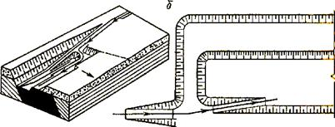
Рисунок 2.7 - Общий вид (а) и план (б) трассы капитальной траншеи смешанного заложения.

Slide 4
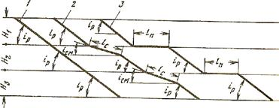
Рисунок 2.8 - Способы примыкания капитальных траншей к рабочим горизонтам: подъеме (1), смягченном подъеме (2), горизонтальной площадке(3).

Slide 5
Выбор способа вскрытия карьерного поля.
Выбор способа вскрытия и системы разработки являются одной из наиболее сложных задач открытой разработки месторождений, от правильного решения которых зависят технико-экономические показатели работы карьера.
Принятый способ вскрытиядолжен обеспечивать минимальные затраты на транспортирование вскрыши и полезного ископаемого, минимальный объем горно-капитальных работ и рациональное распределение объемов вскрышных пород за весь срок отработки карьерного поля.
Выбор оптимального способа вскрытия необходимо производить с учетом следующих рекомендаций.
Горизонтальные и пологие месторождения(угол падения залежи10) во многих случаях разрабатываются с перевалкой всей вскрыши в выработанное пространство либо только ее части (нижние вскрышные горизонты). Вскрытие таких карьерных полей осуществляетсякомбинированным способом– бестраншейное вскрытие вскрышных уступов (отрабатываемых с перевалкой) и вскрытие добычных горизонтов с применением капитальных траншей (одной фланговой капитальной траншеей, двумя фланговыми, центральной или сочетанием центральной с фланговыми).

Slide 6
При разработке горизонтальных месторождений с перемещением вскрыши на внешние отвалы вскрытие карьерных полей в этом случае может осуществляться системой отдельных, общих и групповых капитальных траншей.
Вскрытие системой отдельных капитальных траншейвнешнего заложения применяется при незначительной глубине карьеров (2-3 уступа) и целесообразности рассредоточения грузопотоков. Отдельные капитальные траншеи небольшой глубины имеют незначительный объем, а возможность рассредоточения грузопотоков обеспечивает простою организацию работ и высокую производительность карьера. Вскрытие системой общих капитальных траншейвнешнего заложения применяется при 2-3 вскрываемых уступах и отсутствии необходимости рассредоточения грузопотоков (величина грузооборота небольшая, грузопотоки вскрыши и полезного ископаемого на поверхности совпадают по направлению). Преимуществом этого способа вскрытия по сравнению с предыдущим является меньший объем системы капитальных траншей. Этот способ вскрытия применяется и при большей глубине карьеров (4-8 уступов), однако в этом случае капитальные траншеи имеют внутреннее или смешанное заложение (верхние 2-3 уступа вскрываются траншеями внешнего заложения).

Slide 7
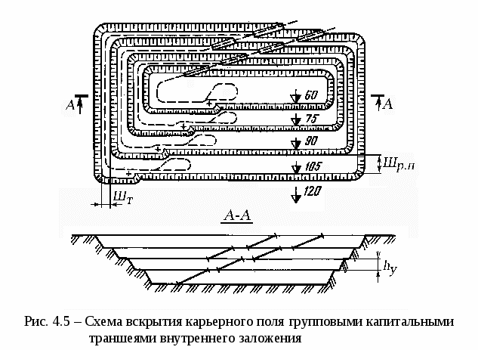

Slide 8
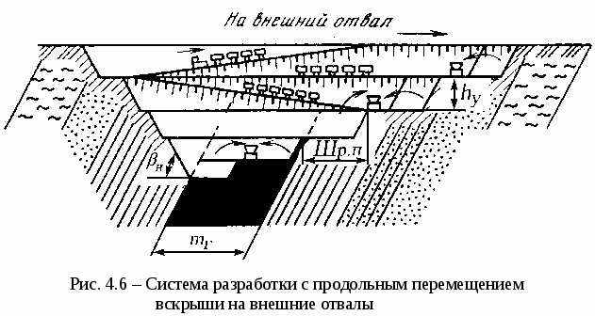

Slide 9
Особенностями карьеров, разрабатывающих наклонные и крутые месторожденияглубинного типа, является значительная конечная глубина, постепенное увеличение глубины карьера и числа вскрываемых уступов, непостоянство объемов грузопотоков, наличие скальных и полускальных пород, обеспечивающих высокую устойчивость бортов. Такие месторождения, как правило, вскрываютсясистемой общих или групповых капитальных траншейвнутреннего или смешанного заложения, а такжекрутыми капитальными траншеями. Крутые капитальные траншеи применяются при использовании в карьере конвейерного транспорта, клетевых и скиповых подъемников. Они располагаются в наиболее устойчивых породах нерабочих бортов.
При выборе системы разработки необходимо учитывать следующее. Система разработкидолжна обеспечивать безопасную, экономичную и наиболее полную выемку кондиционных запасов полезного ископаемого при соблюдении мер по охране окружающей среды.
При разработке горизонтальных и пологих месторожденийнеглубокого залегания пластов целесообразно применять бестранспортные системы открытой разработки с перевалкой пород вскрыши во внутренние отвалы непосредственно вскрышными экскаваторами или при помощи консольных ленточных отвалообразователей.

Slide 10
При более глубоком залегании пластов вскрышу лучше перевозить во внутренние отвалы, то есть применять транспортные системы разработки.
При разработкенаклонных и крутых залежейполезного ископаемого целесообразно применять системы разработки с углубочной рабочей зоной и перемещением вскрыши на внешние отвалы.
Системы разработки с поперечной перевалкой вскрыши во внутренние отвалы являются технологически наиболее простыми и экономичными. Однако перевалка породы в рабочих органах экскаваторов ограничивает параметры этих систем и область их применения. Здесь жестко увязаны вскрышные и добычные работы, а объем вскрытых запасов ограничен.
Системы с продольной перевозкой вскрыши на отвалы более сложны и менее экономичны. Однако у них нет такой жесткой взаимосвязи вскрышных и добычных работ, а вскрытые запасы могут быть созданы в большом объеме.
В данном разделе необходимо изобразить схемы вскрытия и системы разработки по принятому варианту. Пример графического изображения схем вскрытия и системы разработки карьерного поля показан на рис. 4.5 и 4.6.

